Slide 1
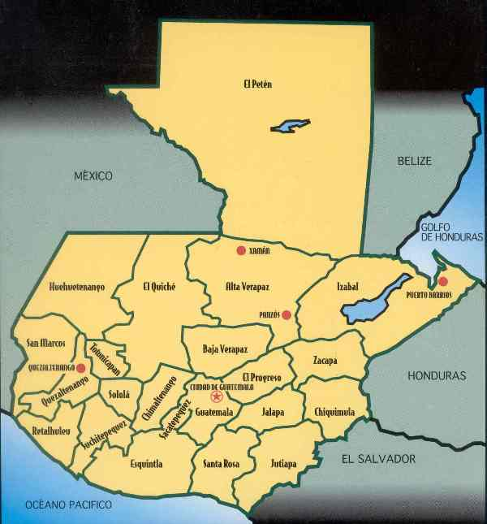
TOTONICAPAN.
Población de Totonicapán: 339,254 habitantes contabilizados al 2010.
97.9% de población indígena maya quiche y el 2.1% no indígena.
La característica principal es el tejido social basado por las autoridades comunitarias indígenas.

Slide 2
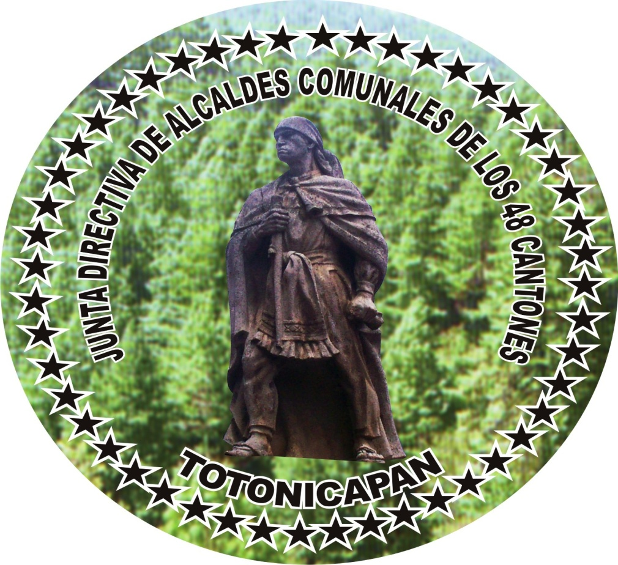
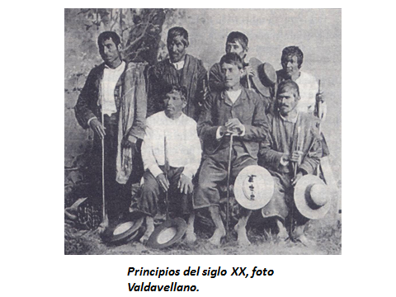
Autoridad Comunitaria de los 48 Cantones de Totonicapán.

Slide 3
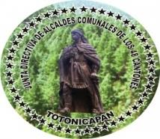
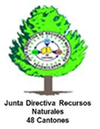
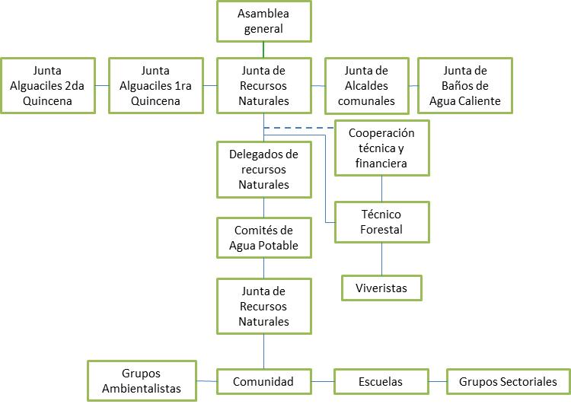
ANTECEDENTES HISTORICOS
El primer registro escrito en castellano sobre la Organización de los 48 Cantones de Totonicapán es del año 1783. Hace 232 años.
Existimos constituidos como organización antes del nacimiento del Estado Guatemalteco.
48 Cantones esta conformada por 5 Junta directivas

Slide 4

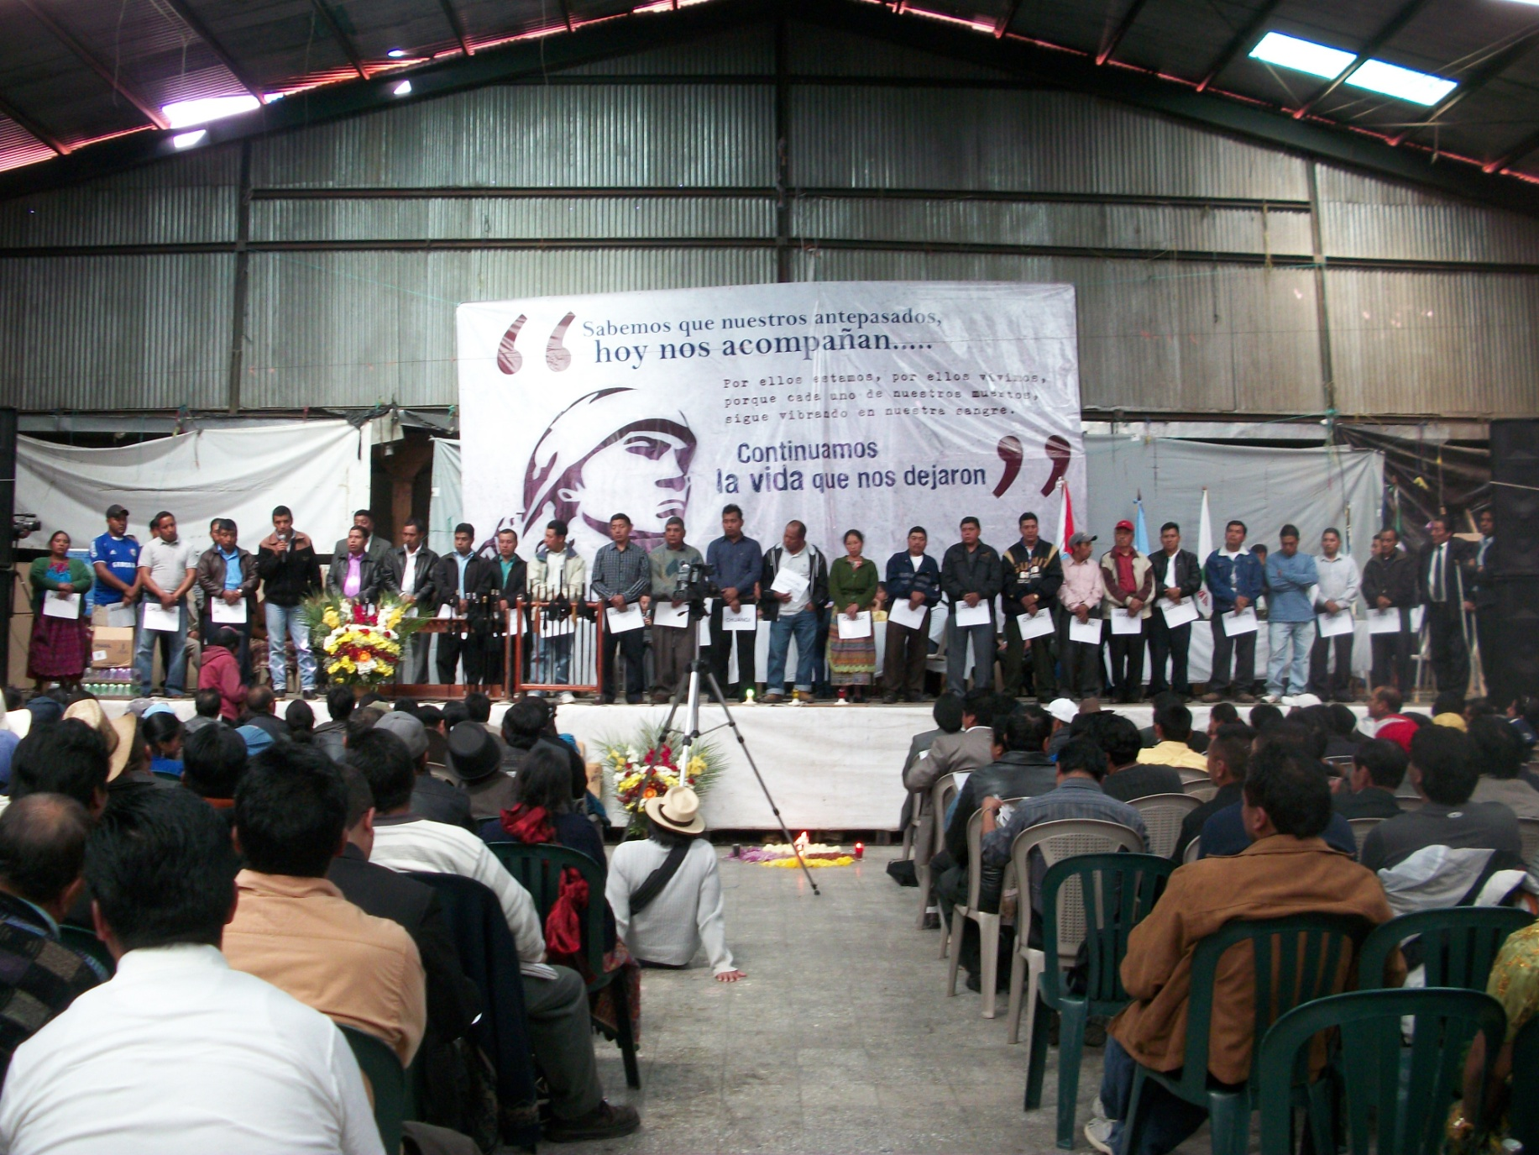
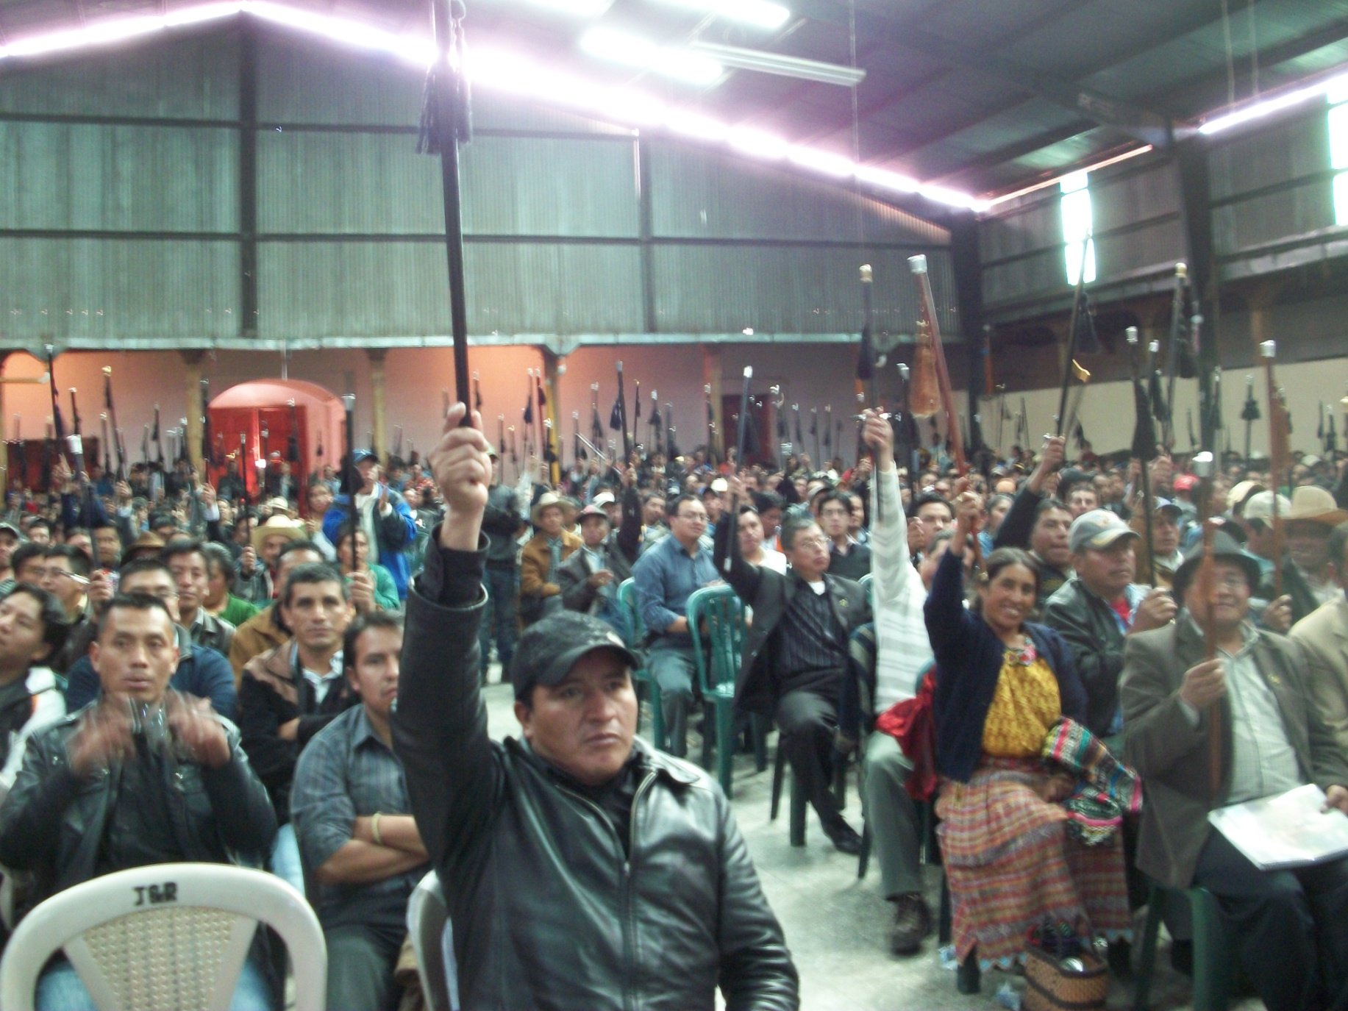
Uchuq´ab´ le Tinimit Chiwimeq´ena´aré ri´ k´axk´ol.
EL PODER DEL PUEBLO DE TOTONICAPAN ESTA EN EL SERVICIO.

Slide 5
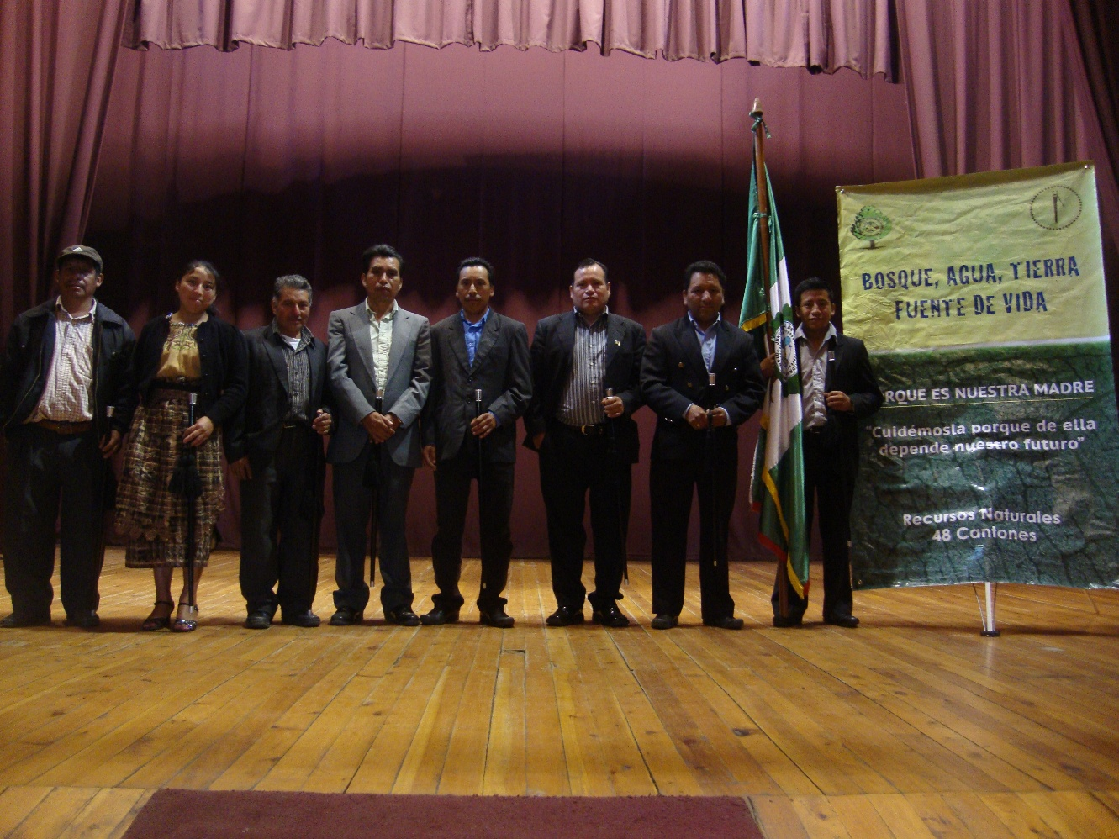
EL MANEJO Y LA CONSERVACION DE LA DIVERSIDAD BIOLOGICA EN LOS BOSQUES COMUNALES, AREA PROTEGIDA DE LOS 48 CANTONES DE TOTONICAPÁN
Dialogo Sobre la Evaluación de la Acción Colectiva de los Pueblos Indígenas y Comunidades Locales en la Conservación de la Biodiversidad y la Movilización de Recursos, Panajachel, Sololá, Junio 2015

Slide 6
¿QUÉ HACEN LAS AUTORIDADES INDÍGENAS MAYAS?
Defienden su territorio
Dirigen a sus pueblos
Transmiten y dinamizan su sistema jurídico, el conocimiento – la cosmovisión, la cultura, el idioma.
Mantienen el orden y el equilibrio de sus comunidades y de los pueblos
Generan desarrollo
Generan el conocimiento en las comunidades

Slide 7
Principios que guían la organización.
Los profundos principios y valores humanos desarrollados por los pueblos mayas tienen en común la generación de un vínculo entre
Seres Humanos y Madre Tierra – Madre Naturaleza.
Nos esforzamos por ejercitar la Honestidad en el manejo de los fondos.
Valorizamos la Solidaridad con las organizaciones comunitarias.
Respeto a la diversidad cultural y étnica, tradiciones y creencias.
Responsabilidad y amor por el medio ambiente guían nuestras acciones.
Servicio con la justicia social en la interacción con cada comunidad.
Dialogo y consenso por crear un ambiente de trabajo positivo y reforzar la capacidad.

Slide 8
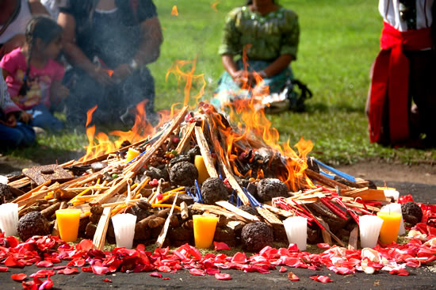
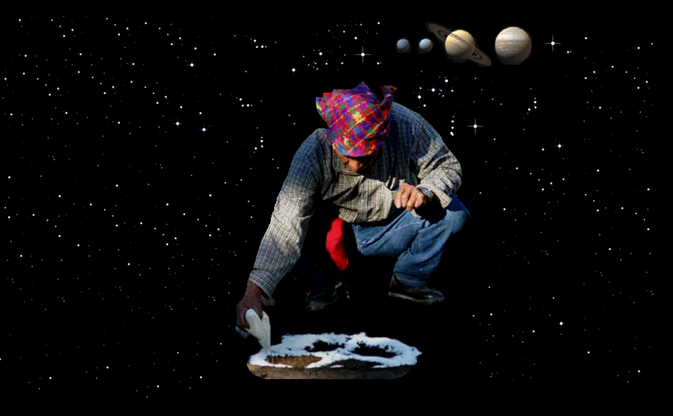
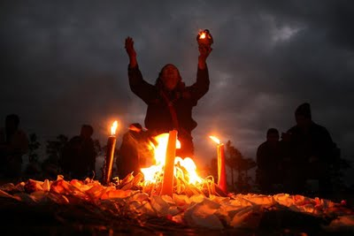
Según la Cosmovisión Maya existen 4 Sagrados Elementos: Fuego, Tierra, Agua y Aire, componentes indispensables de la Madre Naturaleza.

Slide 9
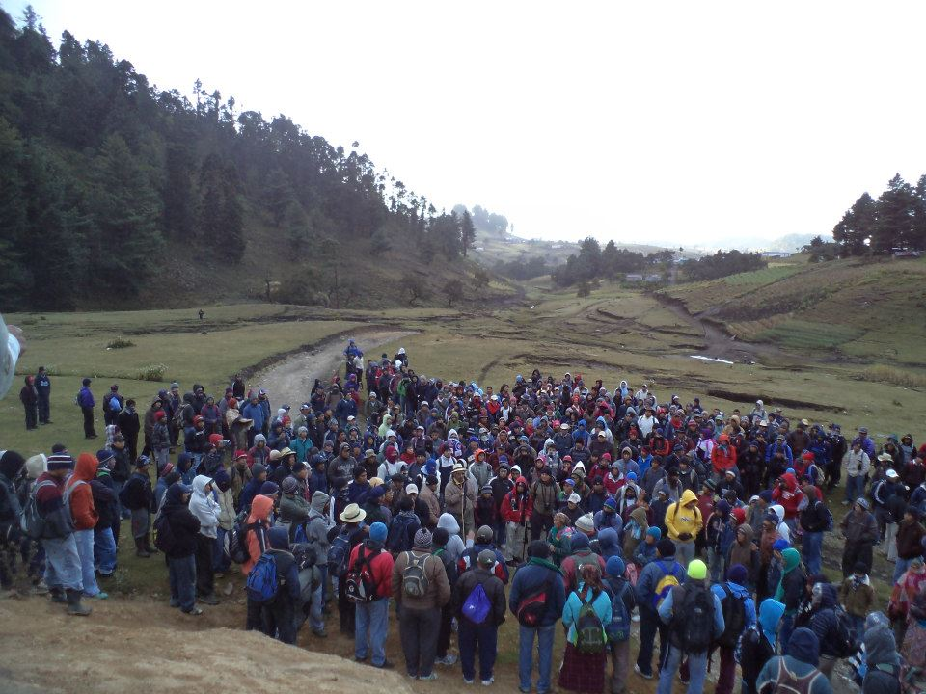
Antecedentes
El bosque comunal de Totonicapán es la primera propiedad de tipo “COMUNAL” reconocido dentro del Registro dela Propiedad en Guatemala comprado dos veces al reino Español dos veces por medio de tostones.
El bosque comunitario tiene 11,377Has. es administrado por la Junta Directiva de Recursos Naturales, la cual es formada por 9 delegados de cada comunidad y una asamblea de 32 representantes.
Las organización local trabaja en la conservación del bosque comunal tomando como eje primordial la Cosmovisión, el agua y la defensa del territorio.

Slide 10
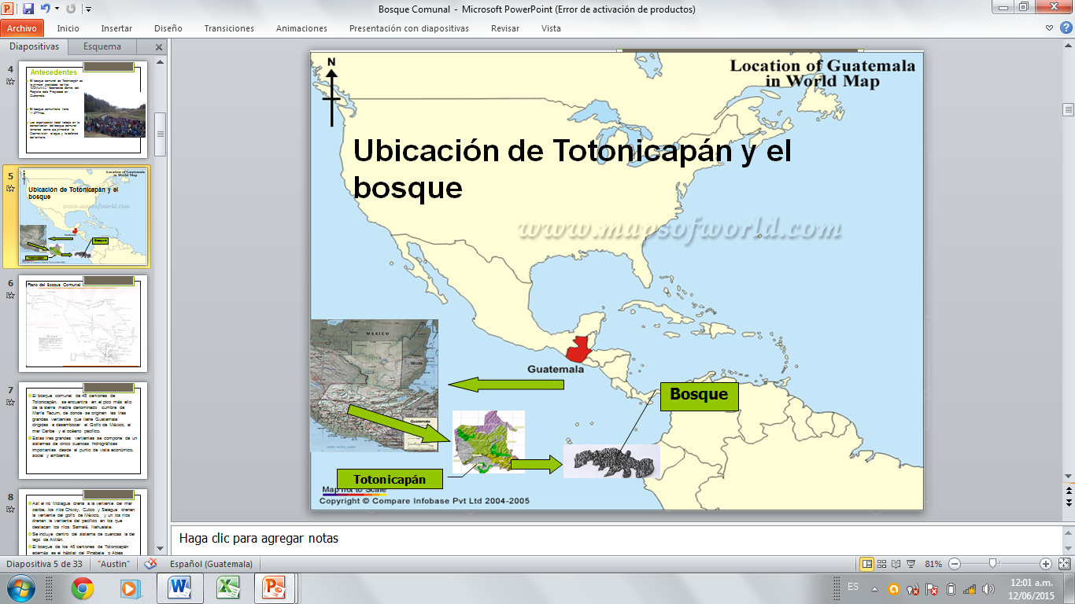

Slide 11
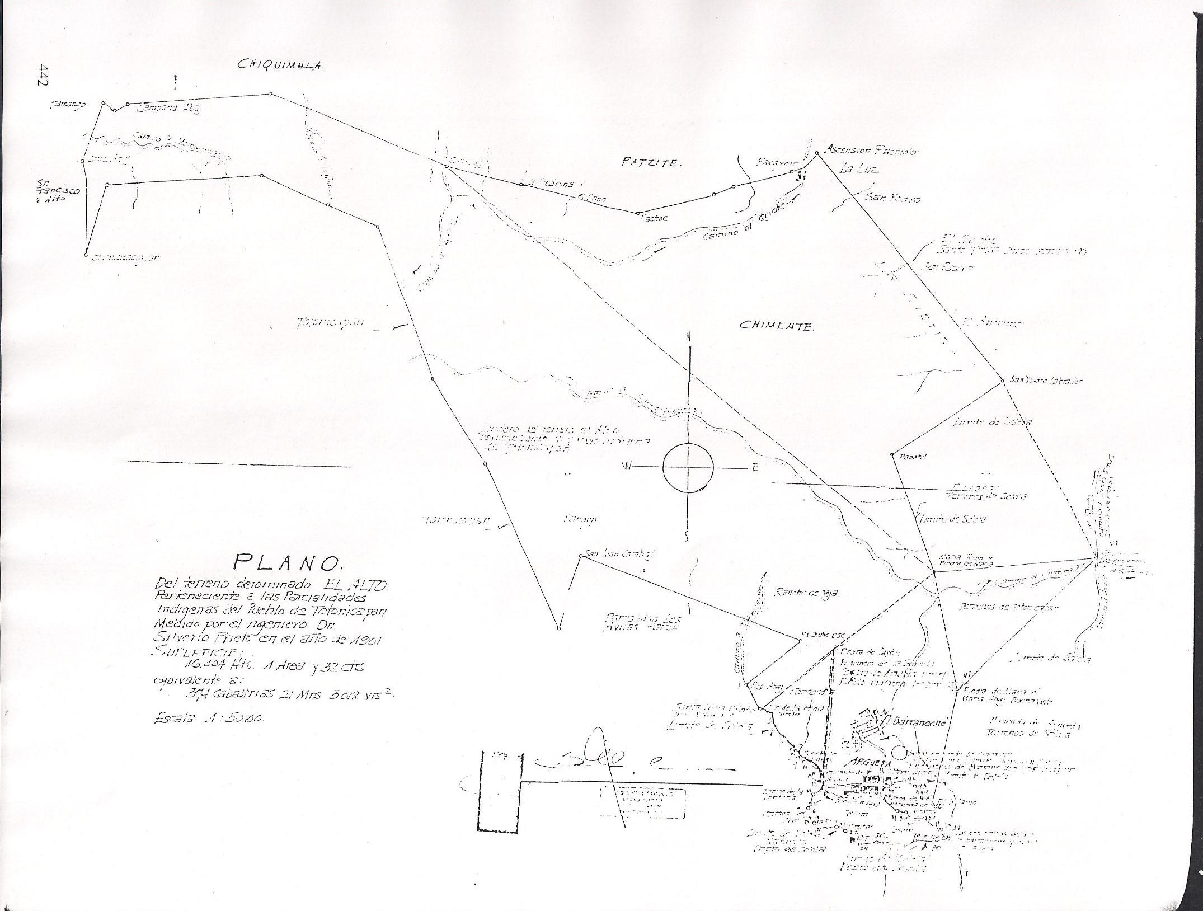
PLANO DE BOSQUE REGIONAL DE LOS ALTOS DE LOS 48 CANTONES

Slide 12
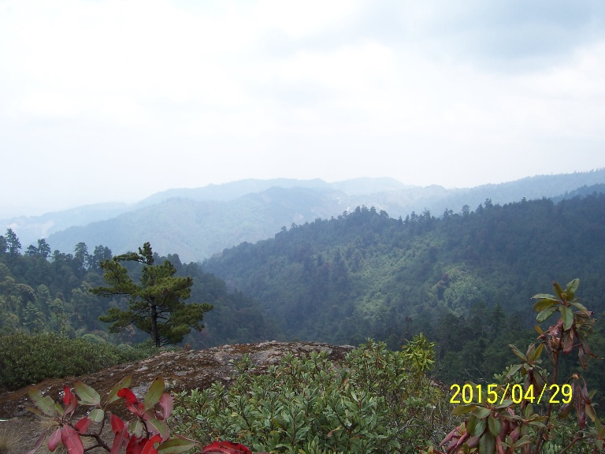
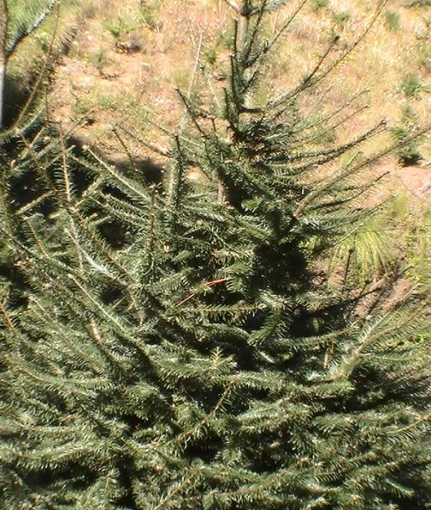
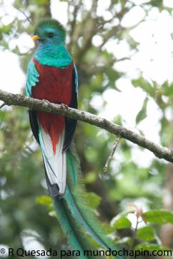
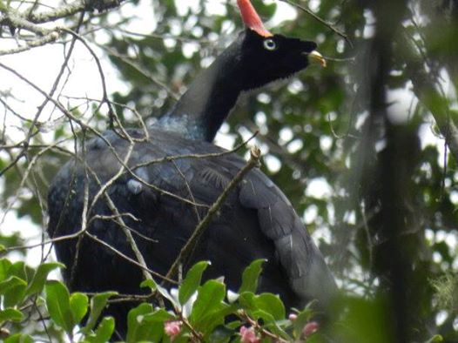
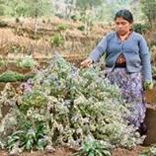
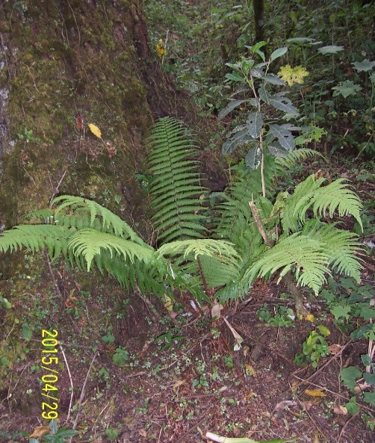
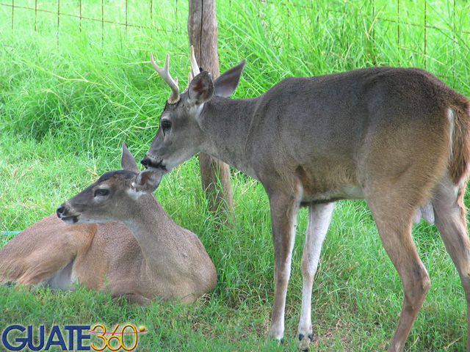
Diversidad biológica, existentes en los Bosques Comunales de los 48 Cantones de Totonicapán, Área Protegida.
ABIES Guatemalensis PINABETE.
Quetzalios
Pavo de Cacho Rojo
Plantas medicinales y nutricionales
Venados

Slide 13
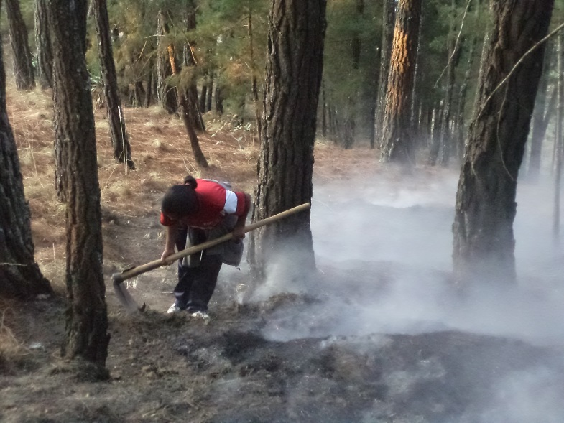
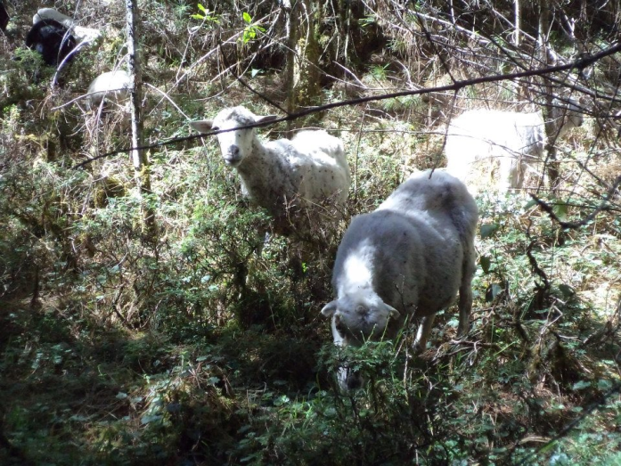
PRINCIPALES PROBLEMAS
Pastoreo
Incendios forestales
Ataque de la plaga del gorgojo de pino (Dendroctonus sp)
Deforestación que disminuye la producción de agua

Slide 14
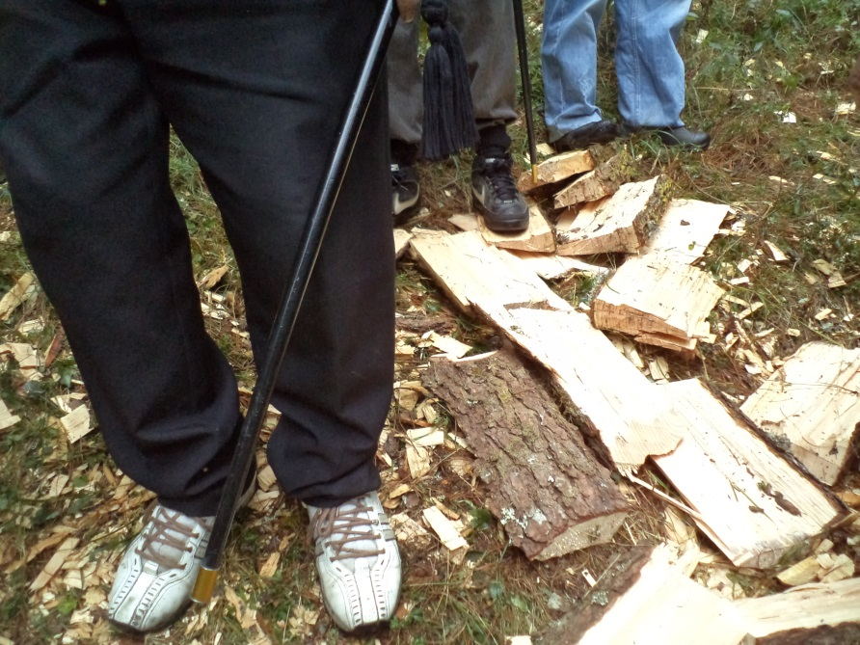
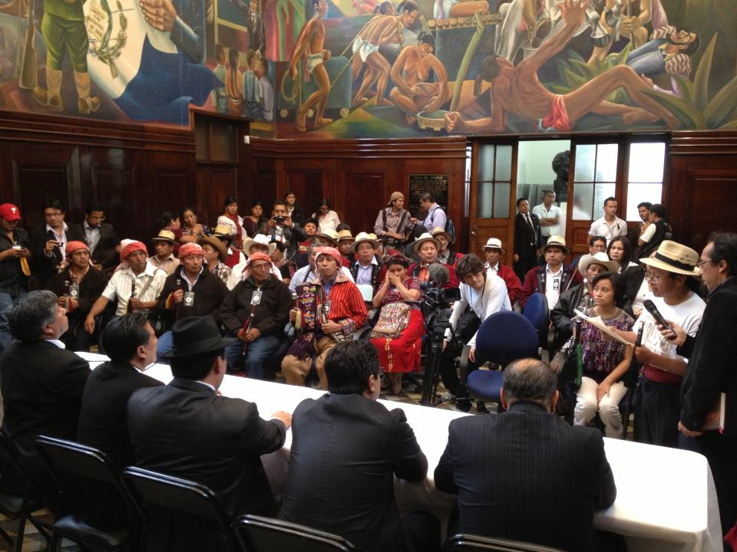
Del pueblo indígena, frente al estado en la administración del bosque.
La presión social sobre el bosque
Entre comunidades, por la captación de nacimientos.
Entre vecinos, por el sistema de distribución del agua. (no llega a las casas y otros efectos).
No hay conciencia del uso del agua por los vecinos.

Slide 15
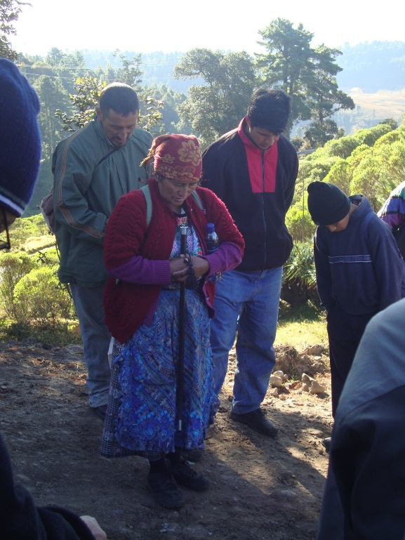
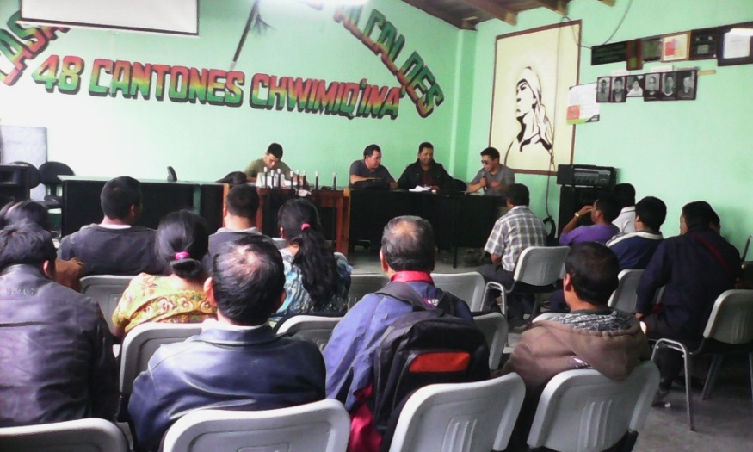
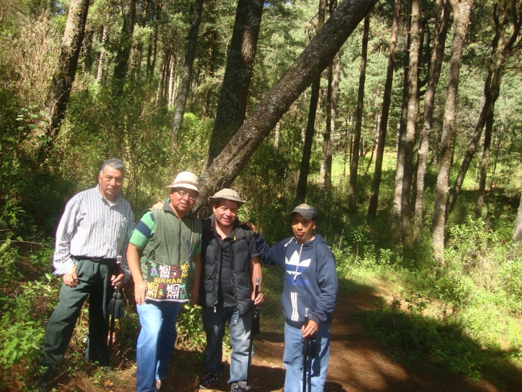
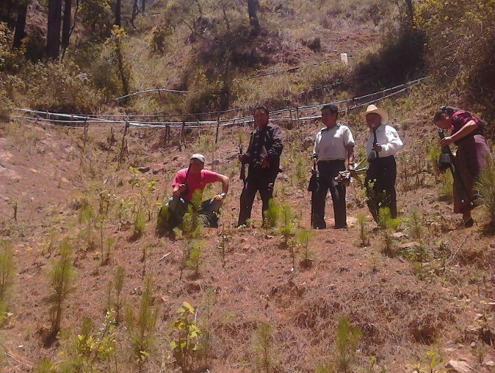
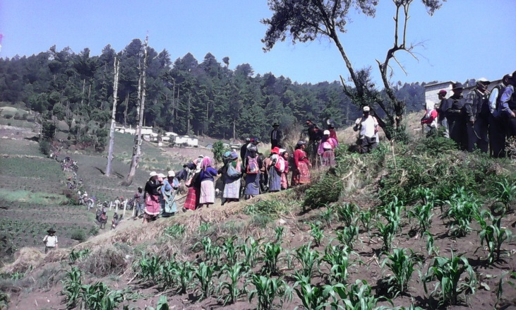
Que estamos haciendo, para la conservación de la Diversidad Biológica
Monitoreos y vigilancia dentro del bosque comunal
Decisiones consensuadas
Asamblea y Junta Directiva de Recursos Naturales

Slide 16
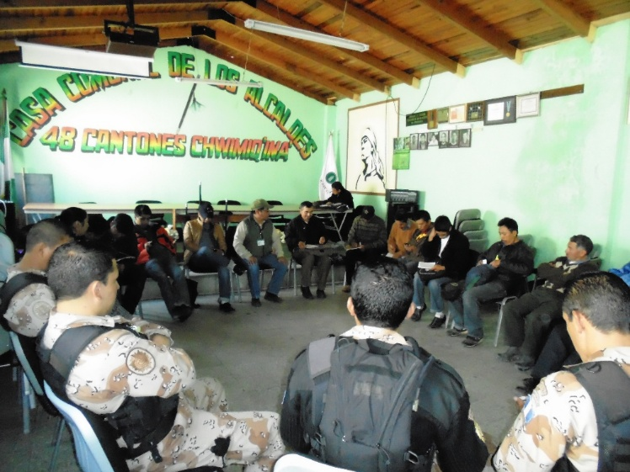
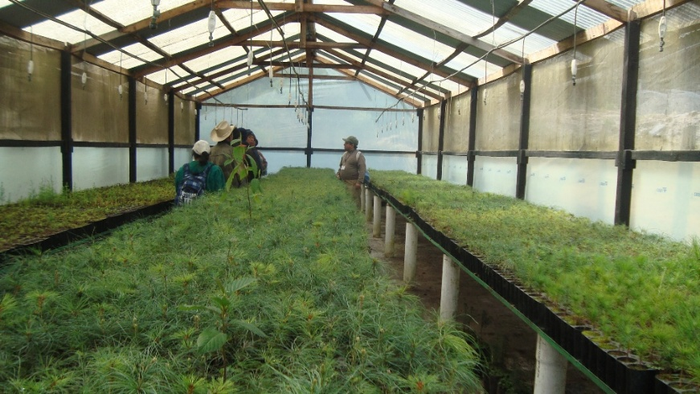
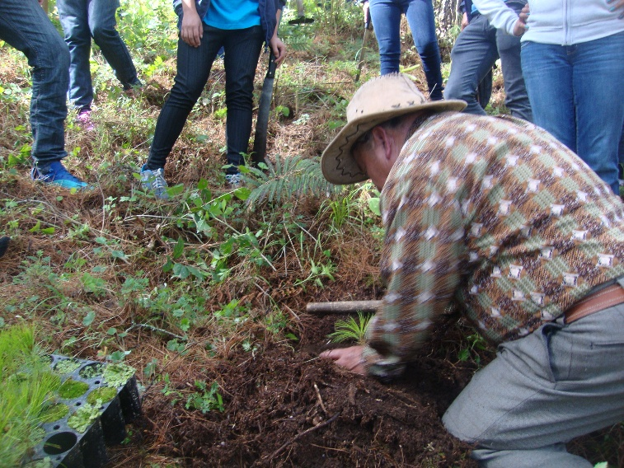
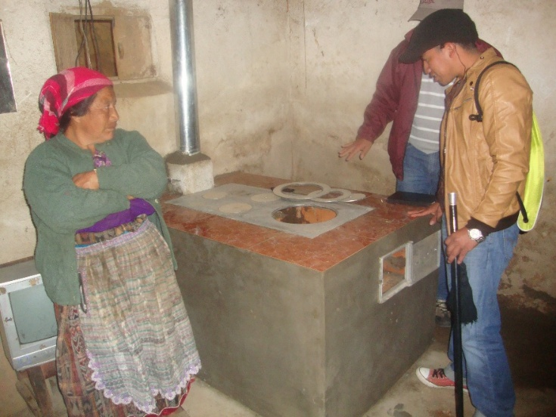
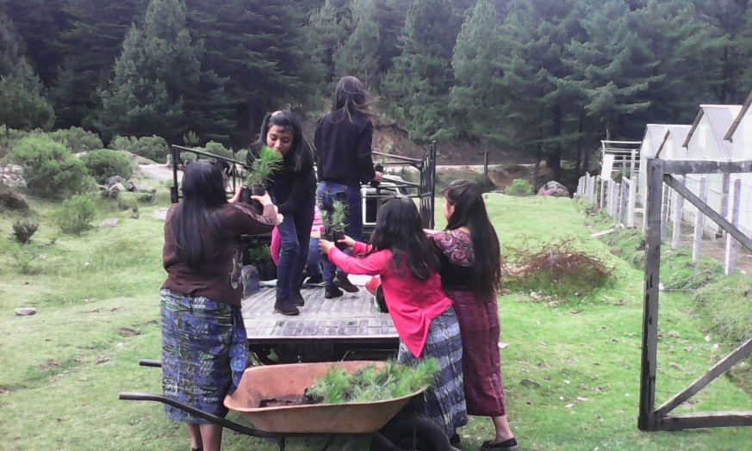
Que estamos haciendo, para la conservación de la Diversidad Biológica

Slide 17
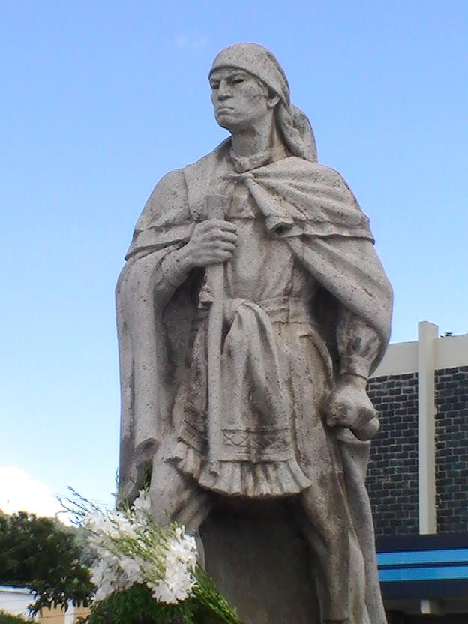
El Poder del Pueblo de Totonicapán esta en el Servicio Comunitario k´ax k´olnkaoluestro futuro

Slide 18
TIOX´
GRACIAS
THANKS

